Slide 1
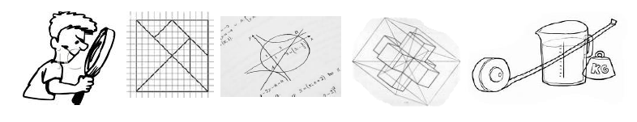

Проектът ENSITE и участието на ИМИ-БАН
(Как да събираме и анализираме данни?
Евгения Стоименова и Евгения Сендова
ДМО, 15.02.2020 г. София

Slide 2
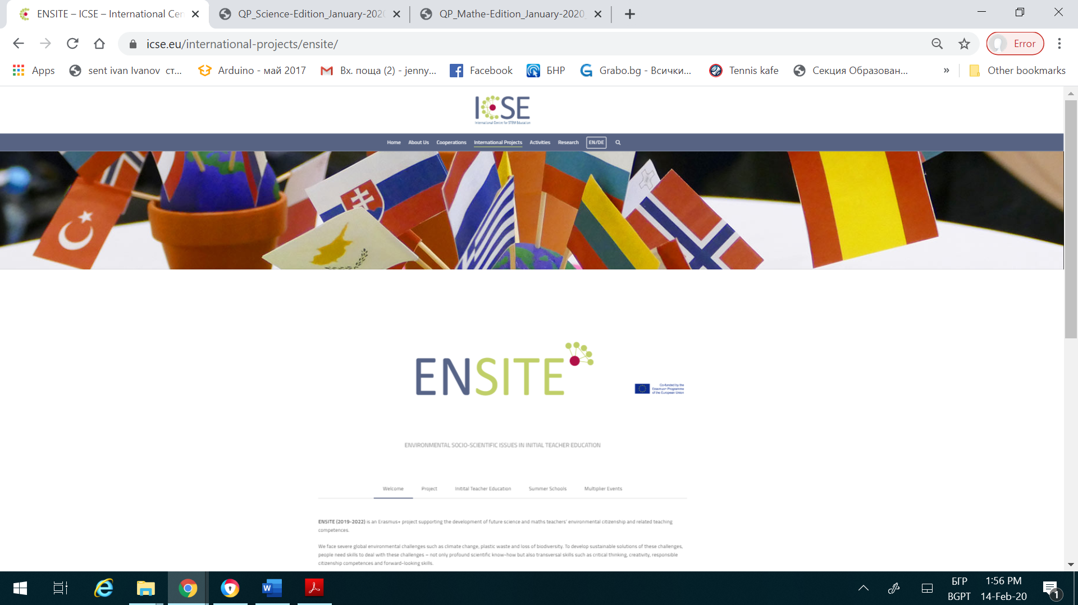
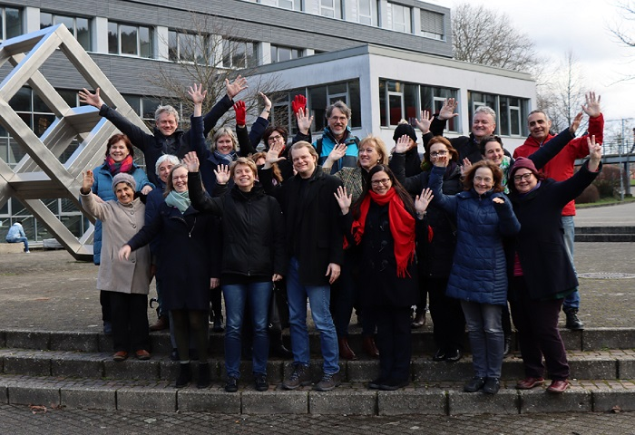
Консорциумът - 11 европейски страни
Цел – да се разработи иновативен подход за подобряване на висшето образование на учители, като се включат социално-научни проблеми, свързани с околната среда
https://icse.eu/international-projects/ensite/

Slide 3
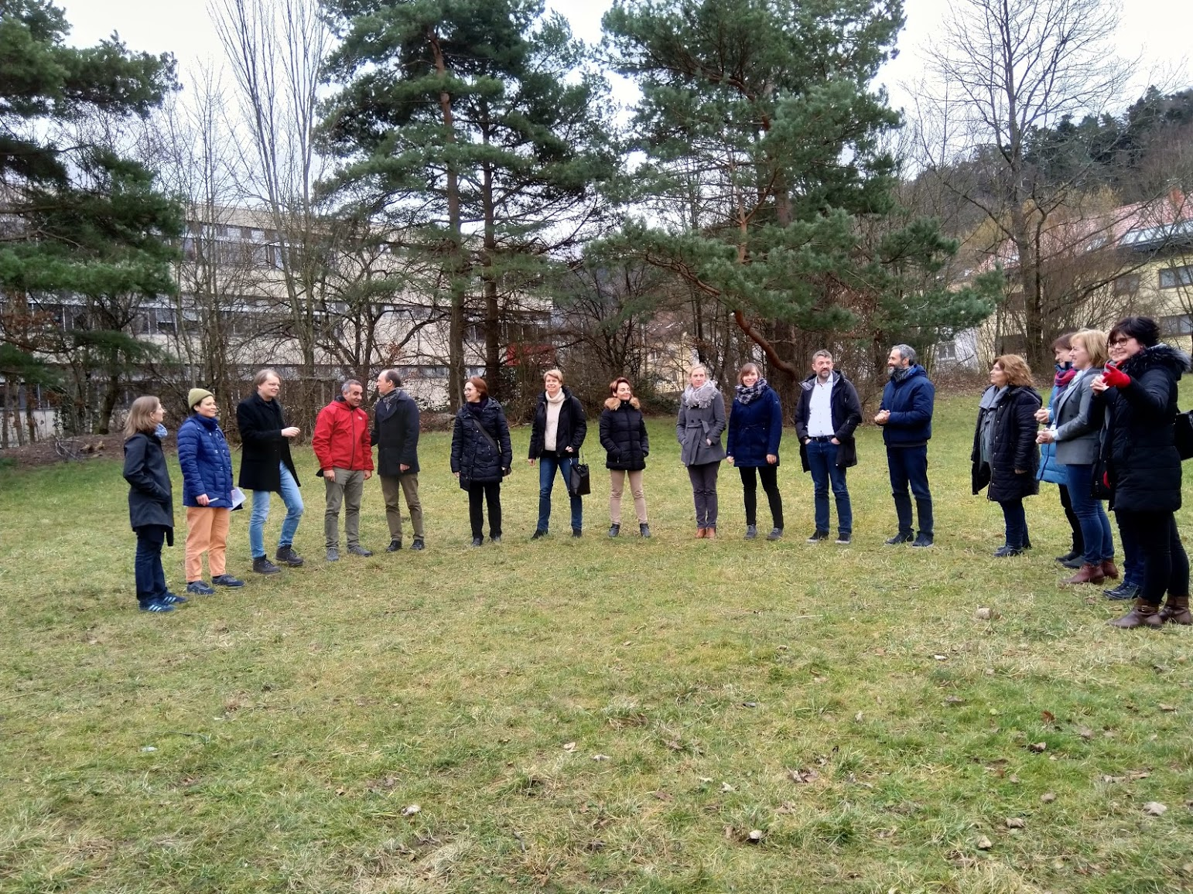
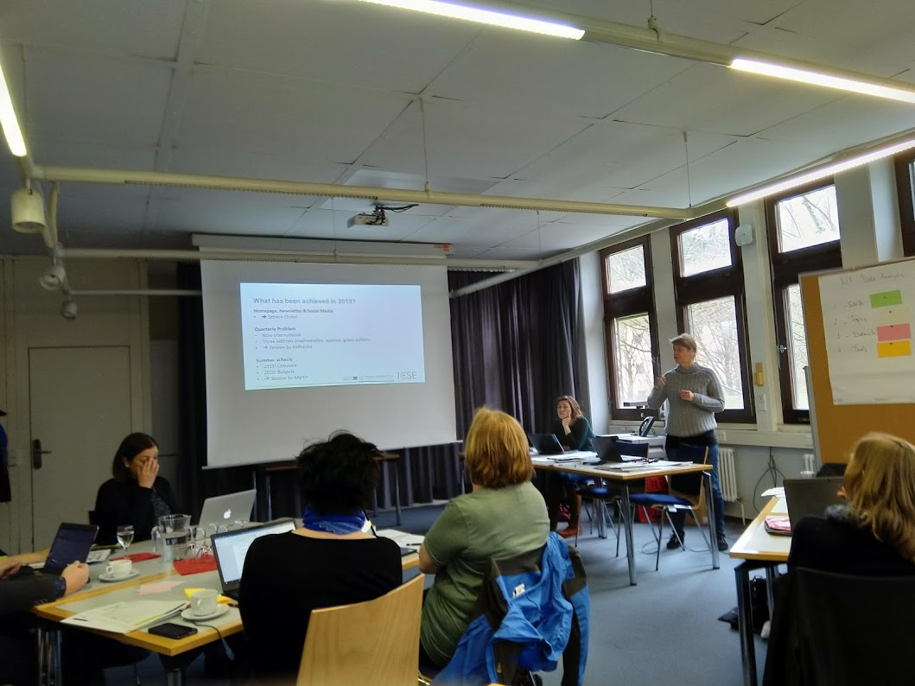
Как се работи на Kick-off meeting

Slide 4
Кратки данни
ЕNSITE (2019-2022) - ENVIRONMENTAL SOCIO-SCIENTIFIC ISSUES IN INITIAL TEACHER EDUCATION
Erasmus+ project supporting the development of future science and maths teachers’ environmental citizenship and related teaching competences.
Facing severe global environmental challenges:
  climate change,
  plastic waste
  loss of biodiversity.
To develop sustainable solutions of these challenges, people need skills to deal with these challenges – not only profound scientific know-how but also critical thinking, creativity, responsible citizenship competences and forward-looking skills.

Slide 5

Събиране на данни – нашият модул

Slide 6
Събиране на данни – нашият модул
Module O3 will focus on the following topics:
Introduction to Data Collection
First examples for Social Science Data Issues
Reflection on their relation to the general social life
Definition of basic Data Analysis concepts
How to deal with survey data in general: Steps needed to go through to deal with collecting data, analysis and inference from them.
This part of the module will be the basis of and point of reference for the modules O4 (Analysing big data) and O5 (Decision Making).

Slide 7
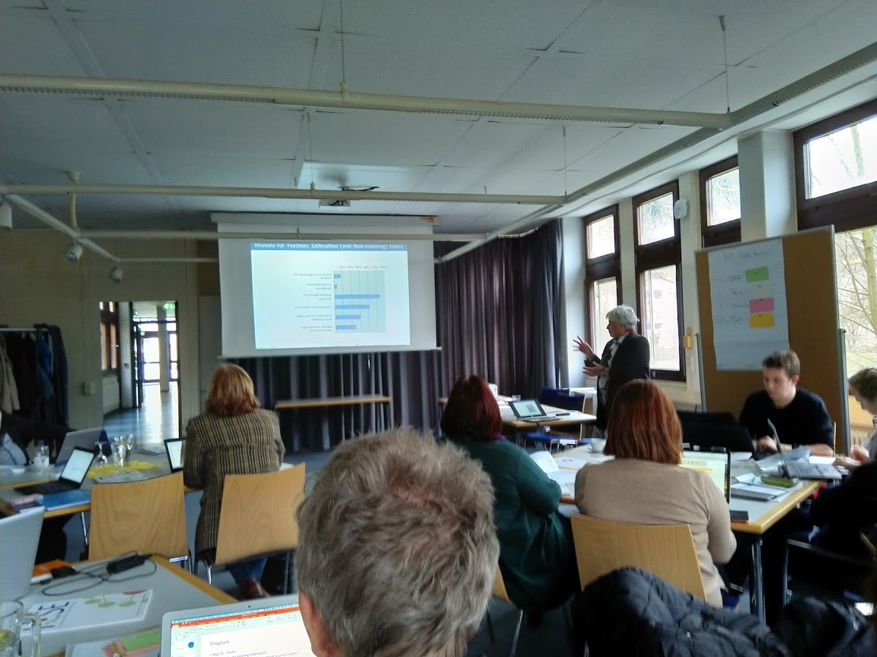
Какво представихме във Фрайбург
Какво представихме във Фрайбург

Slide 8
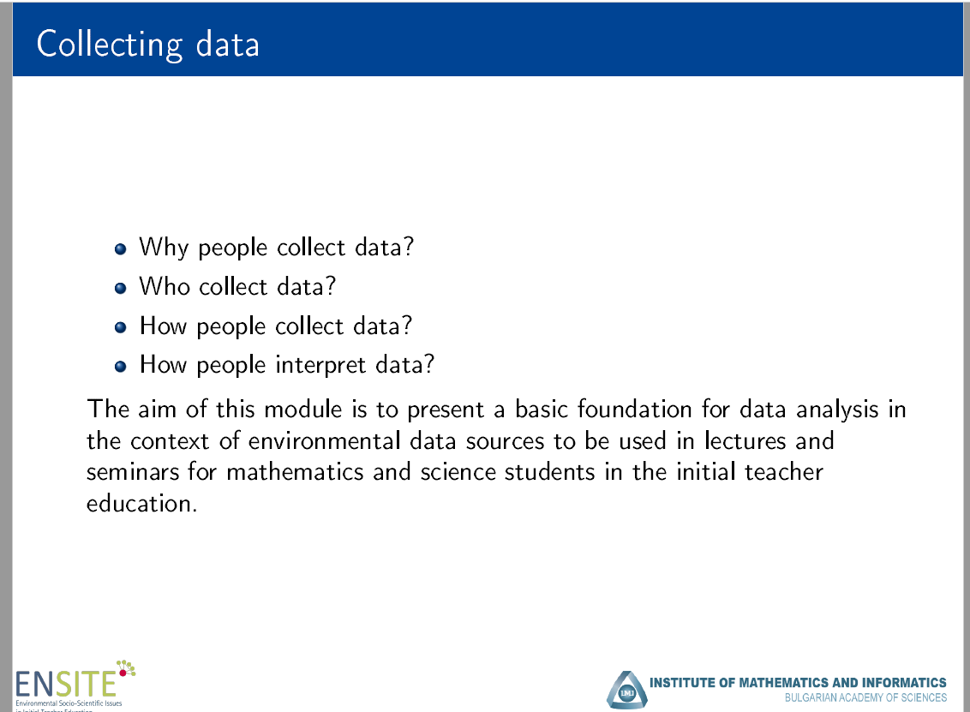
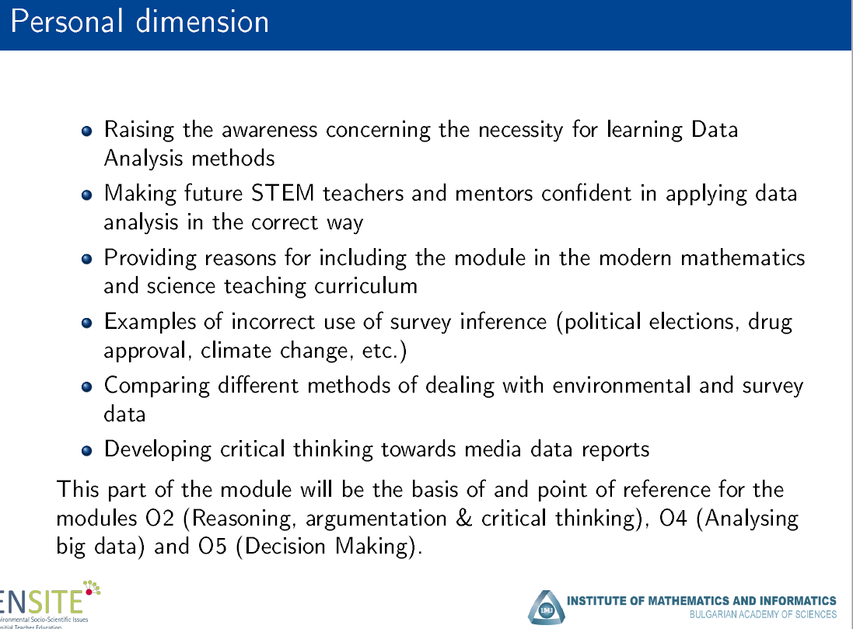
Какво представихме във Фрайбург

Slide 9
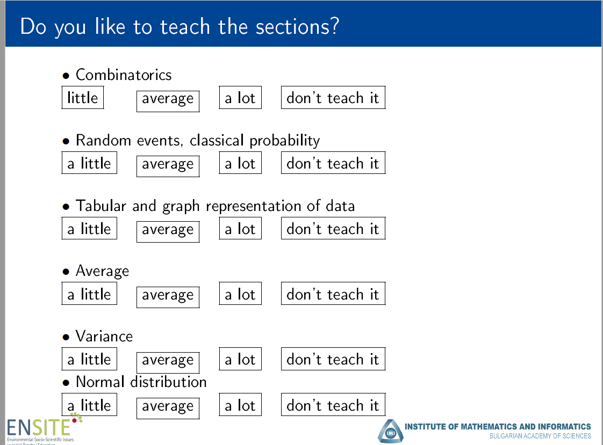
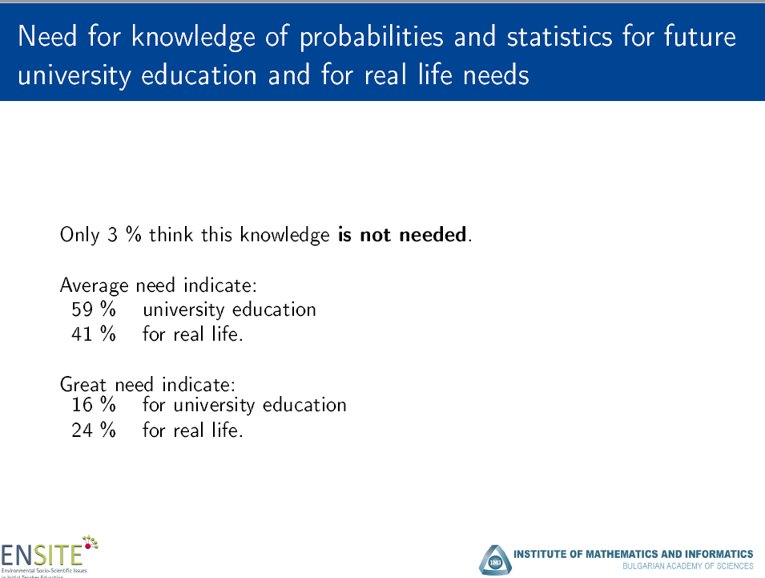
Една анкета с български учители

Slide 10
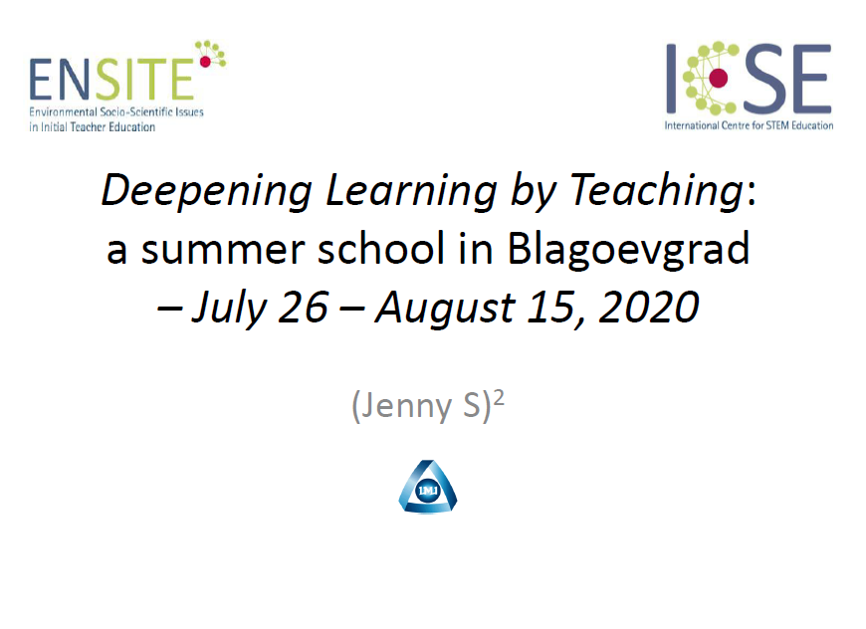
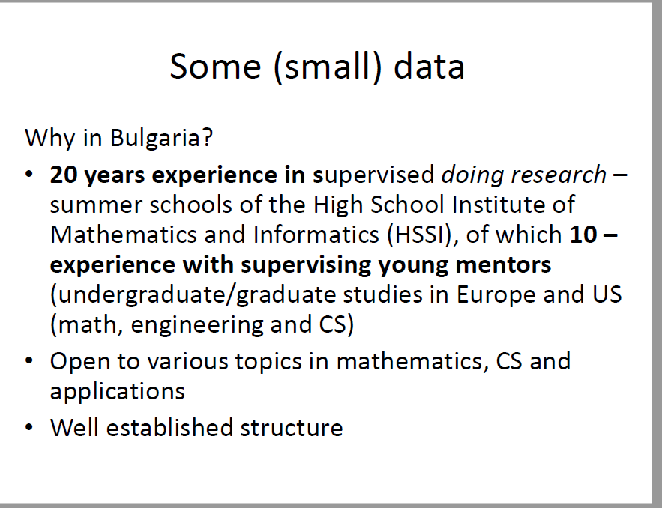
Лятна школа в България

Slide 11
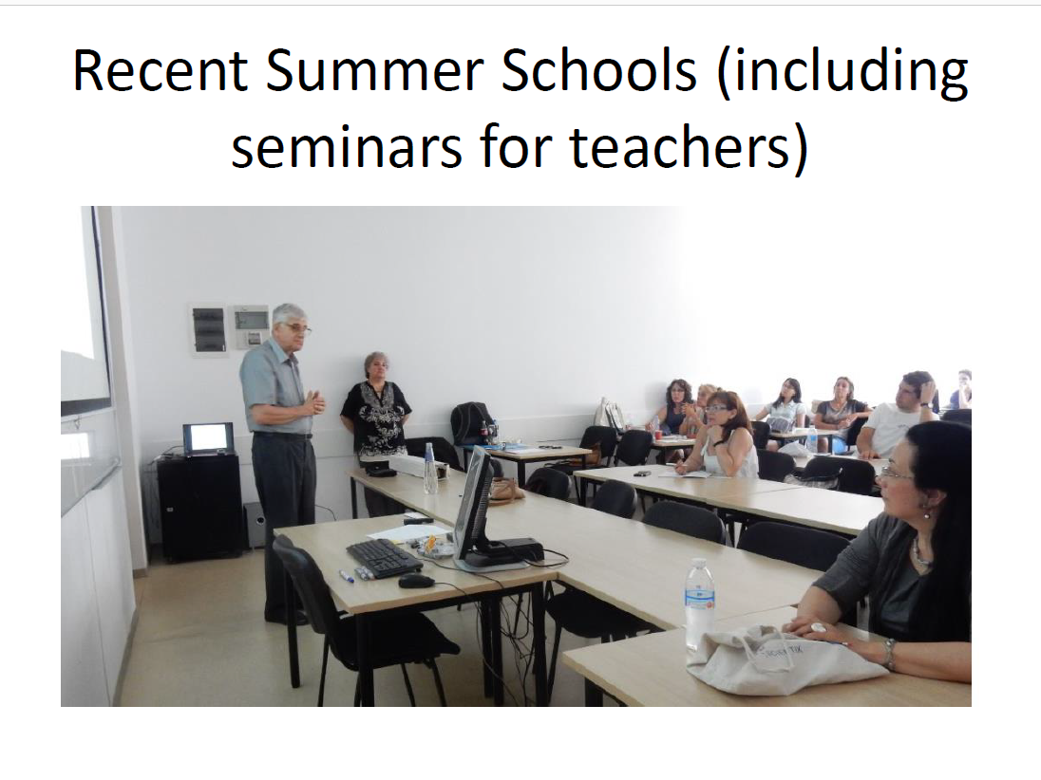
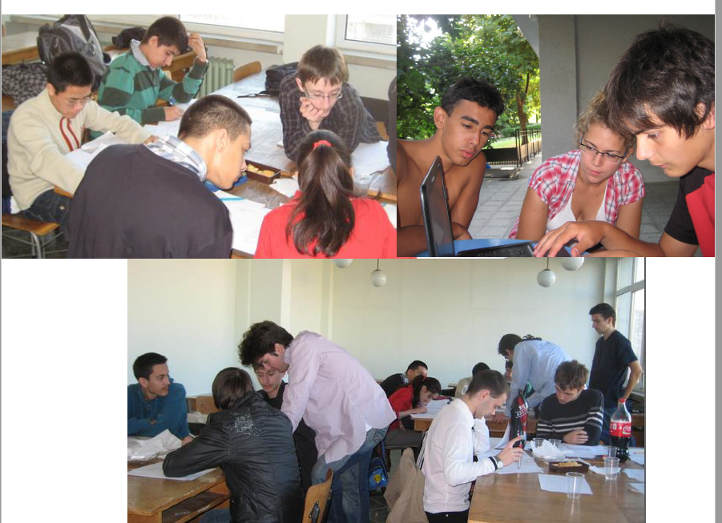
Защо в България?

Slide 12
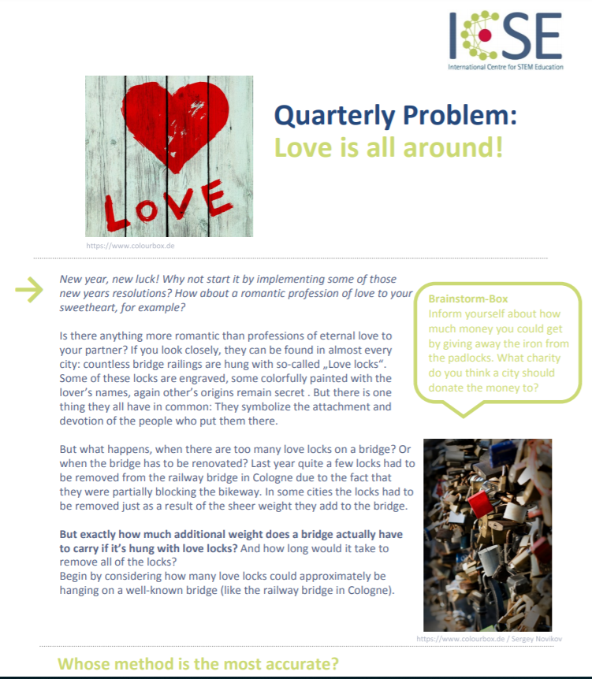
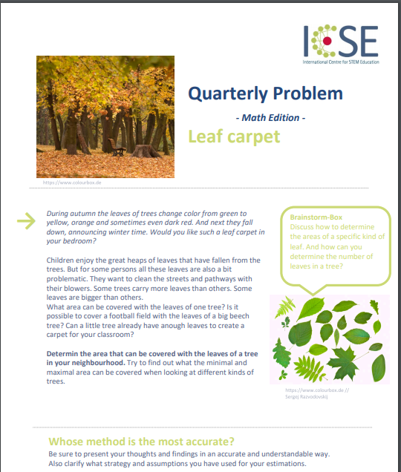
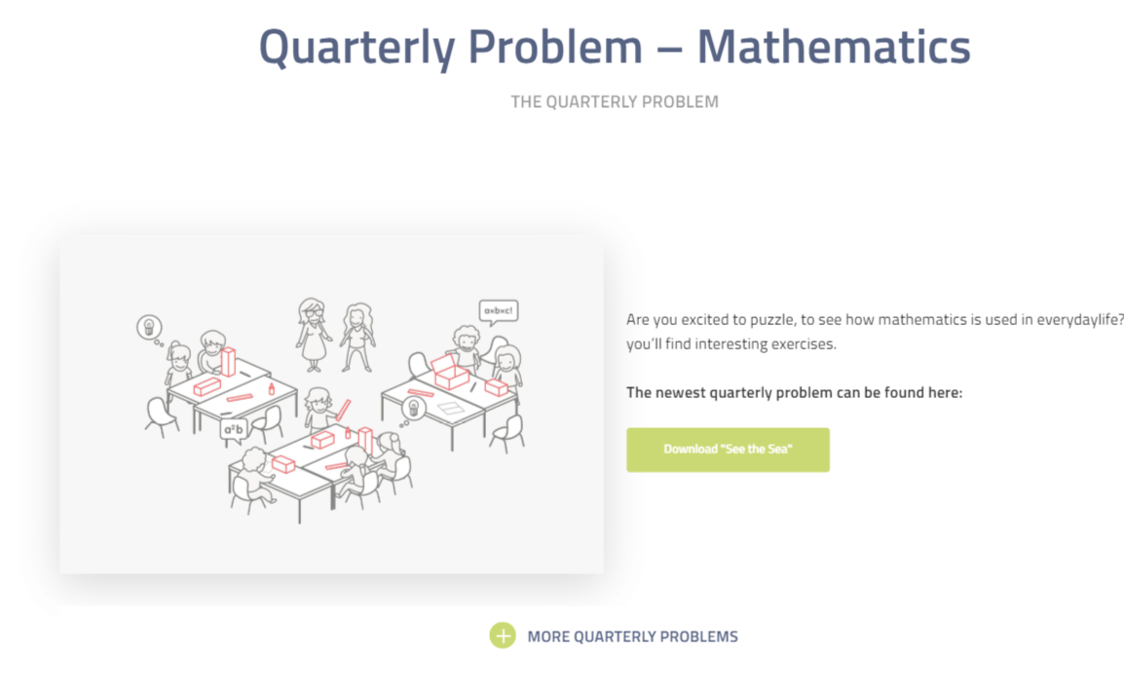
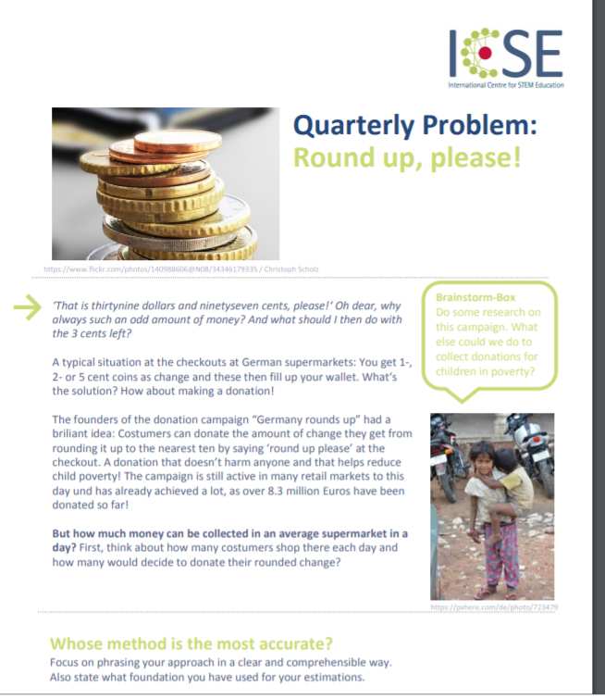
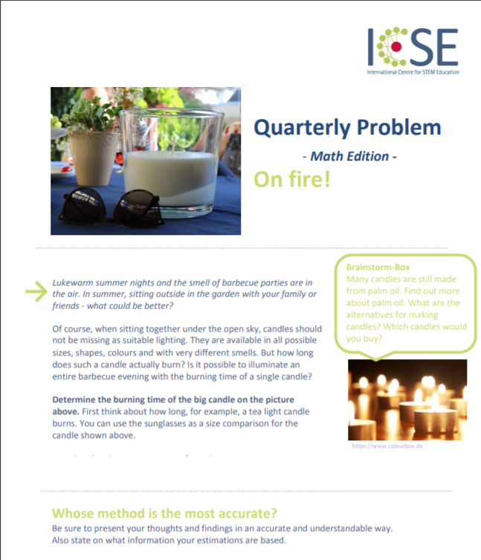
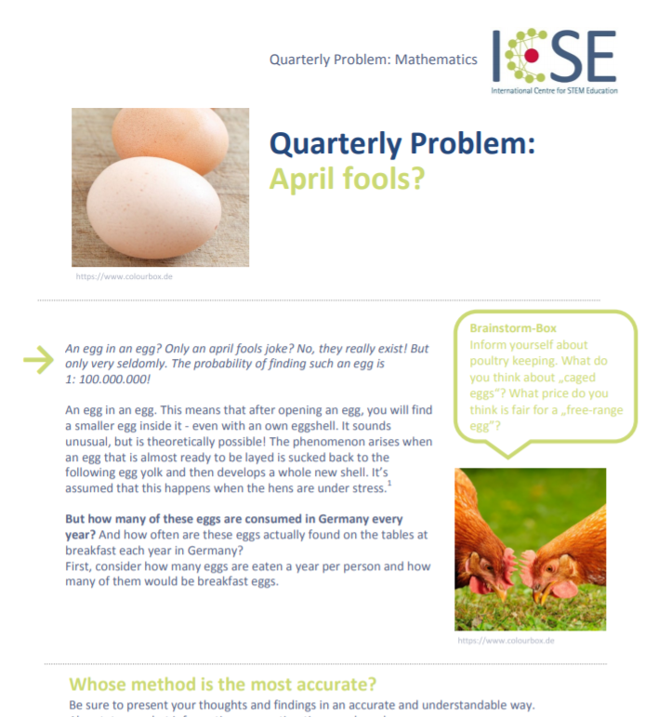
https://icse.eu/quarterly-problem-mathematics/

Slide 13
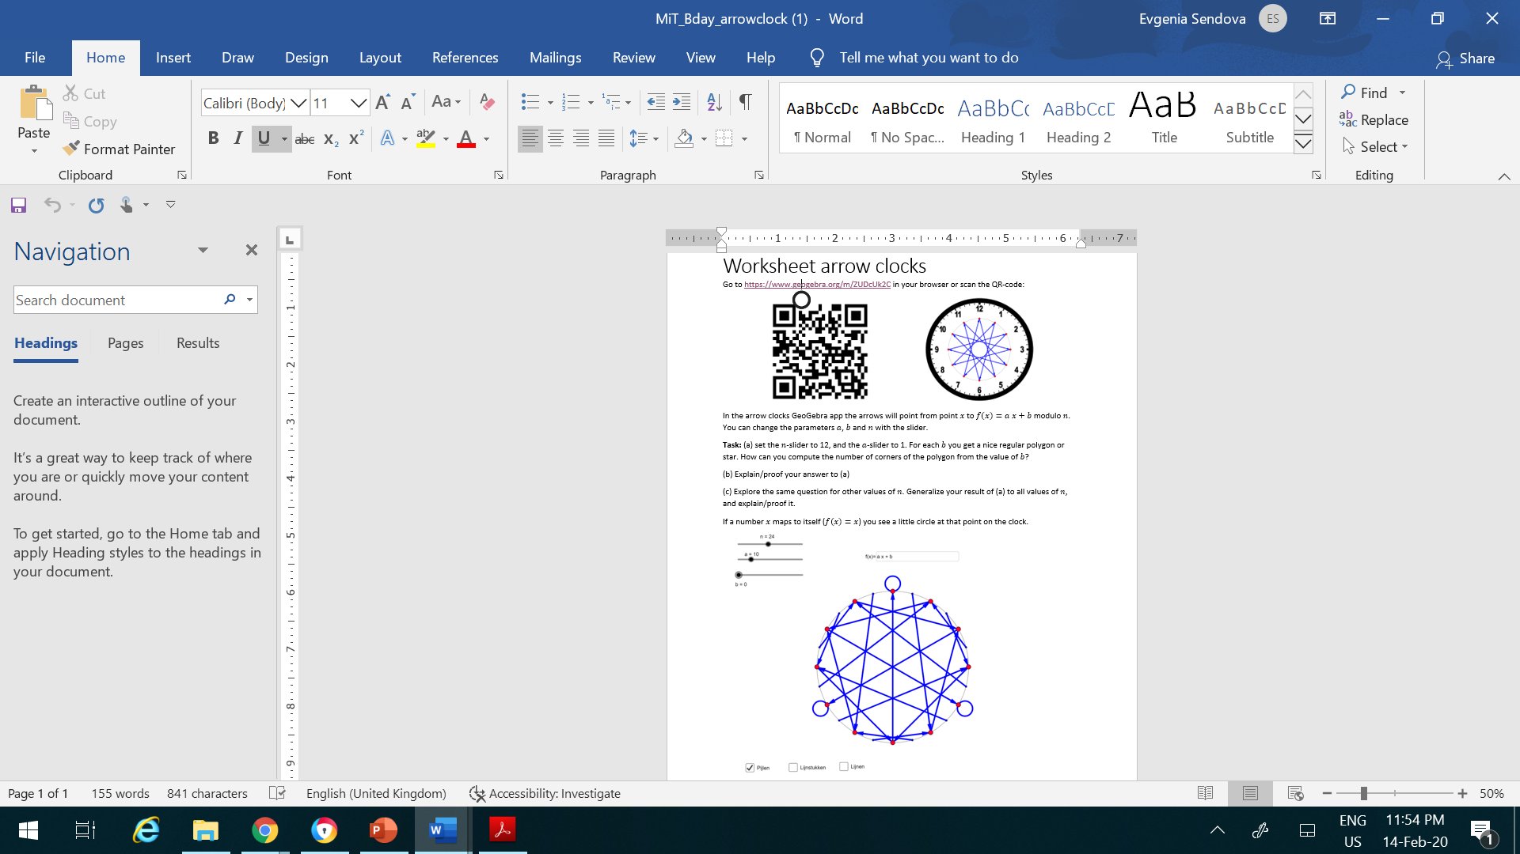
И малка загрявка
https://www.geogebra.org/m/ZUDcUk2C

Slide 14

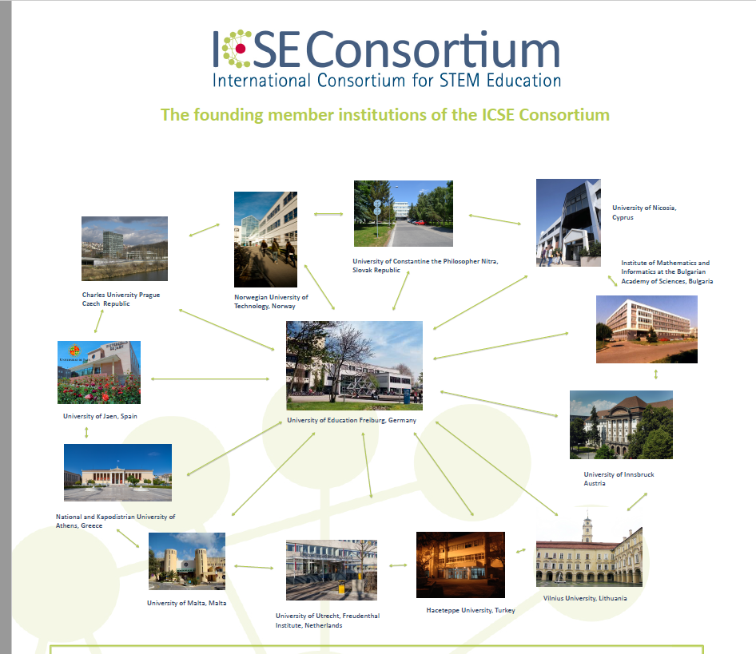
ICSE – Международен център по STEM образование

